Slide 1
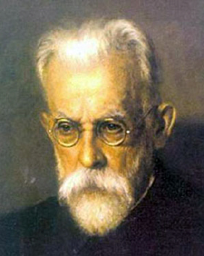
Вернадський Володимир Іванович
Геніальний українець:

Slide 2
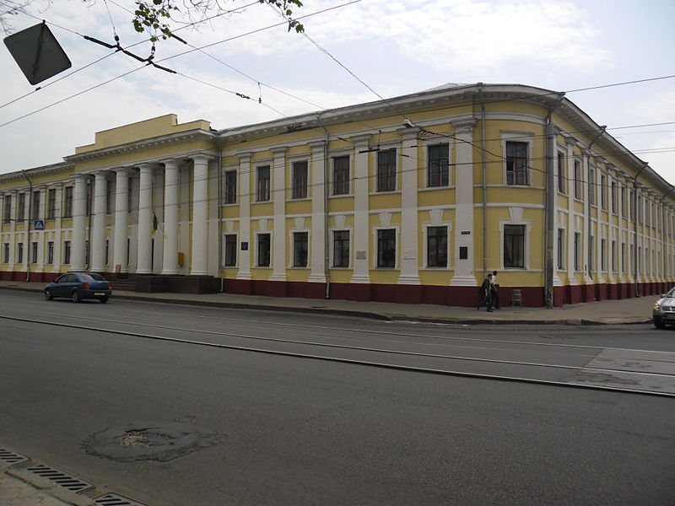
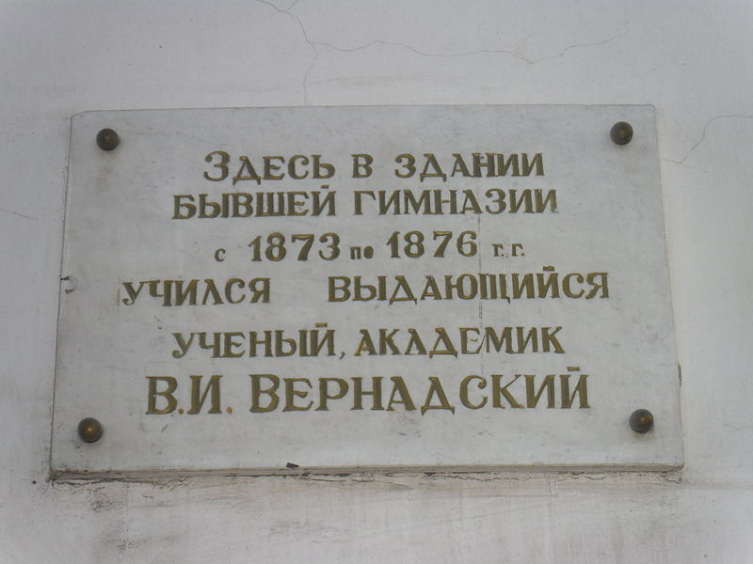
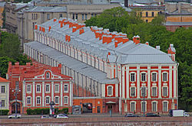
Біографія
Володимир Вернадський народився 12 березня 1863 року в Санкт-Петербурзі в сім'ї економіста Івана Васильовича Вернадського.
Дитячі роки провів в Україні, а саме в Полтаві і в Харкові.
Ще хлопчиною бував у Києві, жив у будинку в Липках, де мешкала й померла його бабуся — В. Константинович. У 1873 році Володимир Вернадський вступив до першого класу Харківської гімназії, де провчився три роки.
Закінчив фізико-математичний факультет Петербурзького університету.

Slide 3
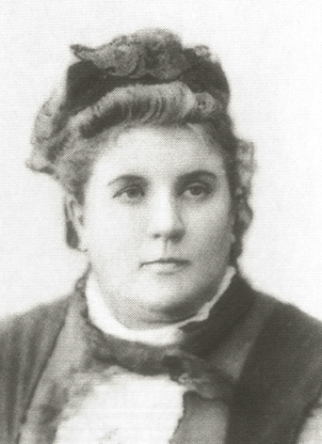
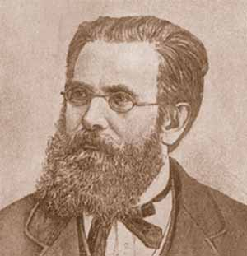
Батьки Вернадського
Батько Володимира, Іван Васильович, народився у Києві, очолював кафедру в Київському університеті, з переїздом до Москви очолював кафедру в Московському університеті.
В дитинстві він мав величезний вплив на розвиток сина, дуже ретельно і послідовно займався вихованням і його освітою. Саме він прищепив Володимиру інтерес і любов до українського народу, його історії та культури.
Мати Володимира — Ганна Вернадська
Ганна Петрівна народилася в Києві. У Петербурзі кілька років співала в хорі композитора Мілія Балакірєва. Вона, як і Іван Васильович, добре знала українську мову. У спогадах Володимир Вернадський писав: «Мати, дуже музична, з великим голосом (мецо-сопрано) чудово співала українські пісні; бували вдома і хорові співи».
Батько Володимира — Іван Васильович

Slide 4
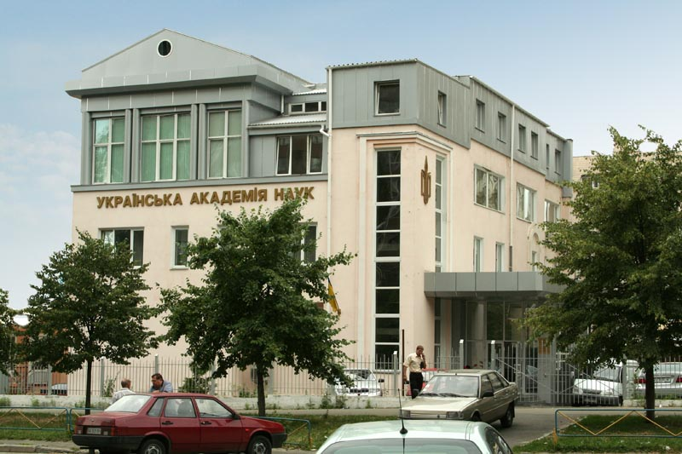
Діяльність
У 1917—1921 роках працював в Україні, організатор і перший президент Української Академії наук, почесний академік ряду зарубіжних академій.
У квітні 1918 року приходить до влади гетьман Скоропадський, проголошується Українська держава. Вернадського запрошують до Києва. Тут він очолив Комісію з організації Академії наук і Української національної бібліотеки, а також комісію з питань вищої школи.
13 вересня 1918 року на засіданні комісії за доповіддю Вернадського було ухвалено заснувати щорічні асигнування на наукові роботи, експедиції та ін. Комісія подбала про Ботанічний сад Києва, про створення Геодезичного інституту, розробила Статут академії. У жовтні Вернадського обирають першим президентом УАН.
Фізико-математичне відділення академії прийняло тематику Вернадського — почалося створення біогеохімічної лабораторії. Першим відкриттям було повідомлення про наявність в організмі мишей нікелю. Геохімічне дослідження рослин стало основою гіпотези, що в землі є вже відомі тоді 87 хімічних елементів.

Slide 5
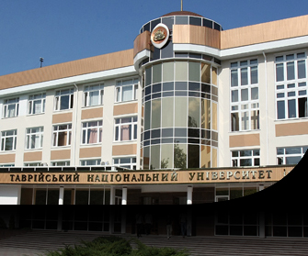
Подальший Життєвий шлях
Подальший життєвий шлях Вернадського склався так: 1920 рік — обирається ректором Таврійського університету, 1921 — повернення в Петроград, призначений директором Радієвого інституту, 1922—1926 — відрядження до Франції на запрошення Сорбонни для читання лекцій з геохімії. З поверненням у Ленінград видає монографії «Біосфера», «Нариси з геохімії», організовує відділ живої речовини в АН СРСР, організовує Комісію з вивчення важкої води і головує в ній.
У 1935 р. переїжджає в Москву, бере участь в організації ряду наукових комісій, працює над проблемою «життя в космосі». У роки війни був евакуйований у с. Борове Кокчетавської області. У 1944 р. видав останню працю «Декілька слів про ноосферу». Помер 6 січня 1945 року від крововиливу в мозок.

Slide 6
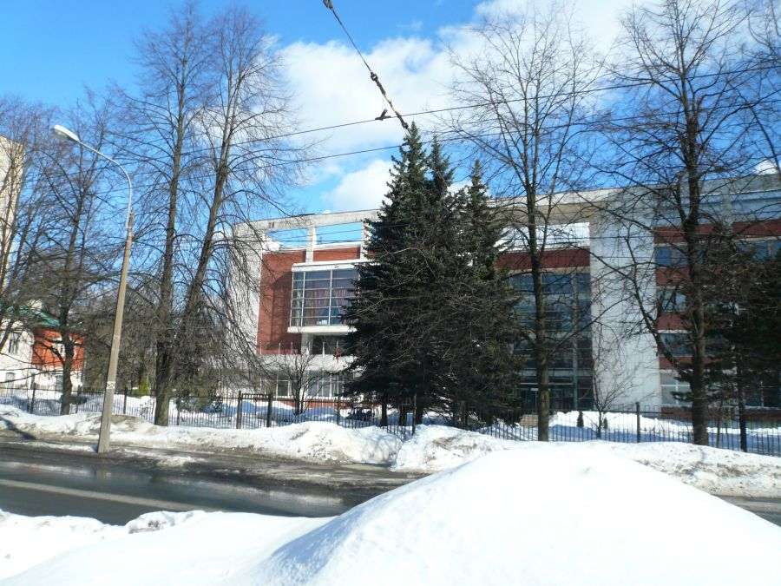
Найвидатніші Досягнення
Важливе місце в його діяльності займали, зокрема, мінералогія і кристалографія. Розглянув історію виникнення в земній корі важливих мінералів, визначив хімічний склад і фізико-хімічні умови утворення багатьох мінеральних видів.
Все життя Вернадський працював над проблемами радіогеології.
Вернадський — творець нового наукового напрямку, який пізніше переріс у самостійну науку — біохімію.
Творець науки біогеохімії, засновник вітчизняної школи геохіміків, основоположник учення про біосферу та ноосферу, історик науки, філософ, натураліст.
Організатор та директор Радієвого інституту (1922—1939), Біохімічної лабораторії (з 1929; зараз Інститут геохімії та аналітичної хімії АН СРСР ім. Вернадського).
Один із копусів Радієвого університету.

Slide 7
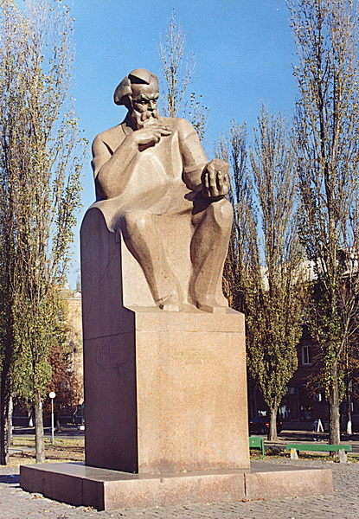
Внесок
Володимир Вернадський належав до тих патріотів України, які передбачали щасливе завтра свого народу, який обов'язково посяде гідне місце і в Європі, і в світі.
Різнопланова творча спадщина Вернадського привертає увагу багатьох вчених світу.Він збагатив науку глибокими ідеями, що лягли в основу нових провідних напрямків сучасної мінералогії, геології, гідрогеології, визначив роль організмів у геохімічних процесах.
Пам’ятник Вернадському у місті Києві на проспекті Перемоги.

